Slide 1
Osnove gastronomije
Barbara Herlah, univ. dipl. inž. živ. teh.

Slide 2
1. UVOD V GASTRONOMIJO
Kaj je gastronomija?
Delitev gastronomije
Klasična in moderna gastronomija
Razvoj gastronomije

Slide 3
Kaj je gastronomija?
“Poglobljeno znanje o vsem, kar zadeva človekovo prehranjevanje.” (Brillat-Savarin. 1825. Fiziologija okusa)
“Umetnost in znanost o dobri in okusni hrani.” (Pokorn, D. 1997. Gastronomija)

Slide 4
Gastronomija obsega:
nauk in znanje o sestavi živil,
znanje o tehnoloških in senzoričnih lastnostih živil,
znanje in izvajanje tehnoloških postopkov pri pripravljanju živil, jedi in pijač gastronomsko najvišje odličnosti,
znanje in praktično kombiniranje raznih živil in pijač v obroke in jedilnike najodličnejših gastronomskih lastnosti,
znanje in izvajanje estetske ponudbe in postrežbe. (Skvarča, 2003)

Slide 5
Gastronomija je del:
(Brillat-Savarin. 1825. Fiziologija okusa)
Naravoslovja (klasifikacija užitnih snovi)
Fizike (pregled sestave in kakovosti užitnih snovi)
Kemije (poznavanje številnih reakcij, ki potekajo med snovmi)
Kuharstva (umetnosti priprave jedi, da so po senzoričnih lastnostih čim bolj zaželene)
Podjetništva (iskanje metod za čim cenejši nakup ustreznih surovin in čim ugodnejšo prodajo)
Politične ekonomije (ustvarja vire prihodka in mednarodne blagovne izmenjave)

Slide 6
Delitev gastronomije (Pokorn, D. 2009)
Praktična gastronomija
Zanimajo jo različne kuhinje – priprava in ponudba hrane v različnih delih sveta
Teoretična gastronomija
Zbirka in razlaga receptov, menijev in kuharskih knjig klasične in nacionalne kuhinje
Živilska gastronomija
Geneza hrane in pijač ter uporaba v določeni situaciji
Tehnična gastronomija
Razvoj kuharskih tehnik in opreme kuhinj

Slide 7
Moderna evropska gastronomija (Pokorn, D. 2009)
Gastrogeografija (fizična, humana, medicinska, ekonomska geografija)
Vplivi na način priprave in ponudbe hrane, geografija kuhanja, prehranske navade glede na zemljo, klimo, tradicijo, nacionalni karakter, psihologijo in ekonomiko.
Gastrozgodovina
Ponudba in priprava hrane v različnih zgodovinskih časih.

Slide 8
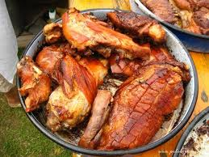
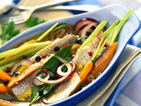
Gastronomija
Klasična
Upošteva predvsem vidik senzorične odličnosti hrane.
Sodobna
Upošteva vidik varovalne in uravnotežene prehrane.
V prvi vrsti mora biti prehrana varna!

Slide 9
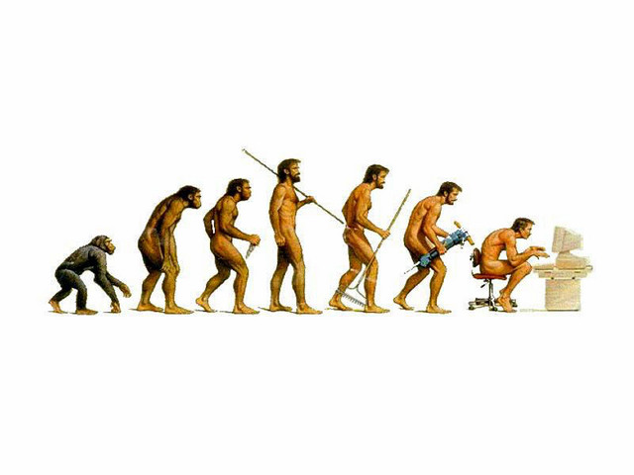
Razvoj gastronomije
Pred prib. 2 milijonoma let Homo habilis (spretni človek) že uporablja prvo orodje.
Pred več kot pol milijona let Homo erectus že uporablja ogenj za peko mesa, ki mu dodaja divje rastline, orehe, stročnice, divja žita, sadje.
L. 75 000 pr.n.št. neandertalec že lovi večje živali, mamute in po potrebi uživa človeško meso;
8000 - 4000 let pr.n.št. se je pričela razvijati prava kuharska umetnost z razvojem poljedeljstva in iznajdbo lončarstva.

Slide 10
Prehrana človeka v paleolitiku Ok. 9000 l.pr.n.št. – od začetka uporabe kamnitega orodja do agrarne revolucije
 | % EV
Beljakovine | 34
Ogljikovi hidrati | 45
Maščobe | 21
P/N razmerje | 1,41
Holesterol (mg) | 591
Dietne vlaknine(g) | 46
Natrij (mg) | 690
Kalcij (mg) | 1580
Vitamin C (mg) | 392

Slide 11
Razvoj gastronomije
Razvoj se je iz vzhoda selil proti zahodu. Od Perzijcev so se učili Grki, od njih pa Rimljani.
V 12. stol. pr.n. št. so Egipčani že sedeli na stolih in jedli za mizo, sušili ribe in perutnino. Sužnji so se preživljali s čičerko, čebulo in česnom.
Stari Grki so v 5. stol. pr.n.št. pekli kruh, pripravljali klobase in mesne raguje, uporabljali nekatere začimbe, pripravljali majonezo.
V prvih stoletjih rimske države je bila kuharska veščina na nizki stopnji. Višek je doživela šele v 2. stol. pr.n.št., ko so Rimljani prinesli znanje tudi iz Male Azije, oz. iz Sirije.
V času cesarja Augusta in Tiberija je v Rimu obstojala kuharska šola, kjer so že ločili dietetsko, gastronomsko in preprosto kuhinjo.

Slide 12
Razvgoj gastronomije
Rimski bogataši so prirejali številne razkošne pojedine, na katerih so ponujali zelo redke in drage jedi.
Primer – ragu cesarja Galbe iz ribjih jeter, fazanovih in pavovih možganov, flamingovih jezikov in kaviarja, serviran v veliki srebrni skledi.
Znane pojedine s pokušanjem, na katerih so postregli 2000 redkih rib in 7000 redkih ptičev, pripravljenih na različne načine.

Slide 13
Zgodovinski razvoj priprave in ponudbe hrane
Na Kitajskem v 2.stol. velik napredek prinese uporaba voka in pridelava rastlinskega olja.
V 8. stol. začnejo piti vroč čaj, kar je preprečevalo številne črevesne bolezni.
V 10. stol. priprava tofuja obogati prehrano z beljakovinami.
V 12. stol. sojina omaka postane univerzalna začimba.
V centralni in J Kitajski so jedli dušen in kuhan riž, v S pa so iz pšenice in prosa pripravljali testenine (že 11. s.pr.n.št) in kuhan ali pečen kruh.

Slide 14
Razvoj gastronomije
V 13. stol. so v Evropo prinesli začimbe (cimet, klinčke, ingver, žafran, kumino, orešček) in drugačno hrano svetovni popotniki.
Ob koncu 16. stol. je bila glavna jed Angležev žitna kaša (pšenica, rž, ječmen, oves)
Reveži so kosili kruh in mošt, ostali svinjino ali gosto juho z dodatkom kruha, sira in piva. Poznan je kruh iz graha in želoda, vsaka pokrajina je imela svoj puding ali pito.
Z odkritjem Amerike (1492) v Evropo pripeljejo koruzo, krompir, fižol, paradižnik, papriko.
V začetku 18. stol. se je najbolj razvila francoska kuhinja – l. 1683 nastanejo francoski masleni rogljički.
L.1762 v londonskem Beef Steak klubu prvič pripravijo sendvič.
Francoska kuhinja je v začetku 19. stol. prodrla tudi v Ameriko in na Japonsko.

Slide 15
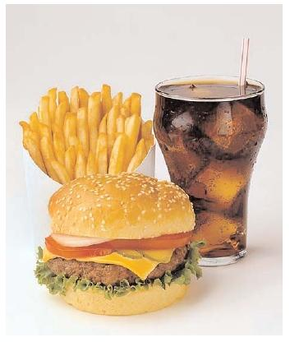
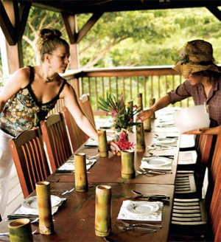
Razvoj gastronomije
V Ameriki l.1885 pripravijo sendvič s hamburgerjem – zrezkom iz mletega mesa, l. 1906 v Ameriki že poznajo hot dog.
V 20. stol. velik in hiter napredek gastronomije, kuharskih knjig.
Poveča se potrošnja hitre hrane.
Počasna hrana.
Nova francoska kuhinja.
Molekularna gastronomija.

Slide 16
Francoska kuhinja
Od konca 19. stol. v Evropi pojem za klasično, vrhunsko kuhinjo.
Osnova mednarodni restavracijski kuhinji.
Izhaja iz kraljevske francoske kuhinje in bogate meščanske, tradicionalne kuhinje.
Nastala zaradi povečanja želje in potrebe uživanja hrane izven doma.

Slide 17
Restavracijska in mednarodna kuhinja
Utemeljitelj francoski kuhar Escoffier.
Značilna standardizacija jedi, oz. predpisana načela pri osnovnih metodah kuhanja, garniranju in prezentaciji jedi.
Prvi opisal poglavitne skrivnosti kuharskih veščin v delih Moja kuhinja in Vodič po francoski kuhinji.

Slide 18
Francoska meščanska kuhinja
Regionalna različica francoske narodne kuhinje.
Vsebuje prehrambene navade srednjega, tudi meščanskega razreda.
Jed, pripravljena na ta način, se v mednarodni kuhinji imenuje “a la bourgeoise”.
Predstavlja preprosto prilogo k mesni jedi, ki vsebuje korenje, čebulo, slanino, npr. dušena govedina na način bourgeoise.

Slide 19
Nova francoska kuhinja
Pojavila se je v franciji ok. l. 1960.
Pogosto je opisana kot slika na krožniku.
Vključuje:
nove dekoracije,
izključitev mariniranih jedi,
skrajšanje časa kuhanja nekatere zelenjave, rib
uvajanje veliko surove zelenjave brez dodatkov,
krčenje obsega menija,
uporabo lahke hrane.

Slide 20
Nova francoska kuhinja
Lahka hrana pomeni manj mastno hrano brez težkih omak s prežganji; trde maščobe zamenjuje z olji.
Pri zaključni pripravi jedi so pomembni kis, limonin sok in sveža zelišča.
Izbira jedi je predvsem iz narodne kuhinje, ne iz visoke francoske kuhinje.
Temelji na načelih zdrave prehrane – uporablja veliko sveže zelenjave, sladkovodnih rib, gob, polžev, teletine, belušev itn.

Slide 21
Podskupine francoske kuhinje
Cuisine fraicheur (sveža kuhinja)
Cuisine minceur (nizkokalorična kuhinja)
Cuisine gourmande (gurmanska kuhinja)
Cuisine moderne (moderna kuhinja)
Cuisine naturelle (naravna kuhinja)
Cuisine sante (zdrava kuhinja)
Cuisine du soleil (kuhinja sonca)
Cuisine spontanee

Slide 22
Obseg francoske kuhinje
Francoska, klasična, kraljevska kuhinja
Tradicionalna francoska kmečka in meščanska kuhinja (bourgeoise)
Francoska klasična restavracijska kuhinja (Escofferjeva kuhinja)
Nova francoska kuhinja (Nouvelle cuisine) z različicami
Gibanje za zdravo prehrano

Slide 23
Hitra hrana (fast food)
Hiter način življenja zahteva hitro ponudbo hrane.
Posebno vrednost hitri hrani daje izbira v kratkih odmorih med delom, poukom v šoli.
Restavracije hitre hrane pripravljajo in strežejo številne jedi na zahtevo potrošnikov.
Restavracije hitre hrane so lahko zaprtega ali odprtega (uličnega) tipa.

Slide 24
Počasna hrana (slow food)
Običajno jo uživamo v klasični restavraciji, gostilni, doma ali kje drugje.
Bistvo je v ritualu, načinu uživanja hrane, druženju.
Uživanje hrane ni le zadovoljevanje fizioloških potreb.
Pomembno kaj, kje in kako gostu postrežemo.

Slide 25
Tradicionalna kuhinja
Ohranja stare navade pri izbiri živil, postopkov priprave in ponudbe pri različnih narodih.
Vsaka ima svoje značilnosti, ki so posledica zgodovinskih, zemljepisnih in klimatskih dejavnikov ter razpoložljive hrane.
Nekatere tradicionalne jedi so popularne in znane po celem svetu – avtentične verzije pa so vezane izključno na posamezno državo.

Slide 26
Karakterisika kuhinje (Elizabeth Rozin, 1982)
Vsakdanja uporaba določenih živil (npr. riž pri Kitajcih, koruza pri Mehikancih itd.)
Pogosta uporaba določenih začimb (npr. sojina omaka, ingver, riževo vino pri Kitajcih, čili pri Mehikancih itd.)
Stalen način priprave hrane (npr. praženje in cvrtje koščkov živil pri Kitajcih, dušenje pri Mehikancih itd.)
Poleg sestave jedi je pomembno tudi zaporedje in kombinacija jedi v obroku hrane, ponudba hrane v dnevnem jedilniku in ob posebnih priložnostih ter običaji ob uživanju hrane.

Slide 27
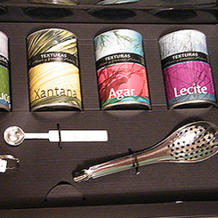
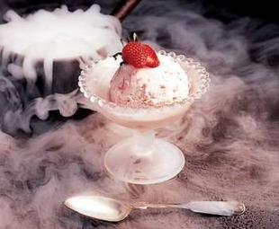
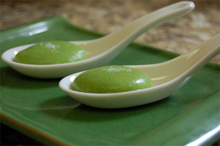
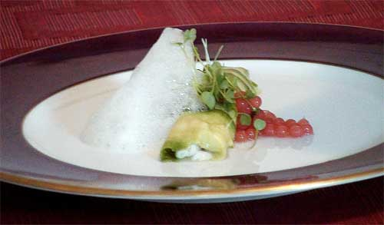
Molekularna gastronomija
Začetki v letu 1969 g. ko je profesor fizike Nicholas Kurti iz Oxforda z mikrovalovi kreiral "obratni" Aljaska desert, pri katerem je zunanji del ostal hladen, notranji pa vroč.
Dr. sc. Hervé This je nadaljeval z znanstvenimi raziskovanji v svoji knjigi Molecular Gastronomy: Exploring the Science of Flavour (2006)
Molekularna gastronomija preučuje učinke različnih kuharskih tehnik na hrano in kako vsi čuti (okus, vonj, tip, izgled in zvok) vplivajo na percepcijo hrane in uživanje v njej.

